Slide 1
Министерство образования и науки РФ
ТОМСКИЙ ПОЛИТЕХНИЧЕСКИЙ УНИВЕРСИТЕТ
Институт природных ресурсов
Экология и природопользование
Кафедра геоэкологии и геохимии
Иоганн Карл Фри́дрих Га́усс
Преподаватель Тарбокова Т. В.
Студент, группы Фатеева Надежда 2Г01
Томск 2010

Slide 2
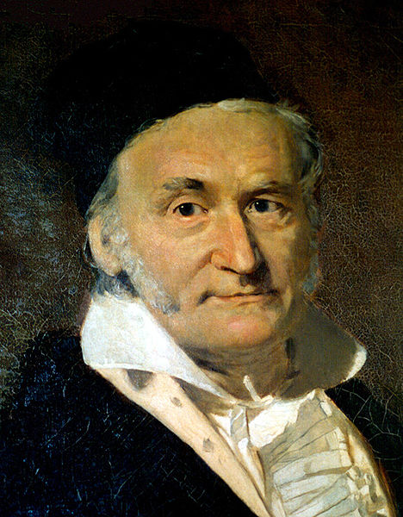
Иоганн Карл Фри́дрих Га́усс (1777 -1855) — родился 30 апреля выдающийся немецкий математик, астроном и физик, считается одним из величайших математиков всех времён, «королём математиков».

Slide 3
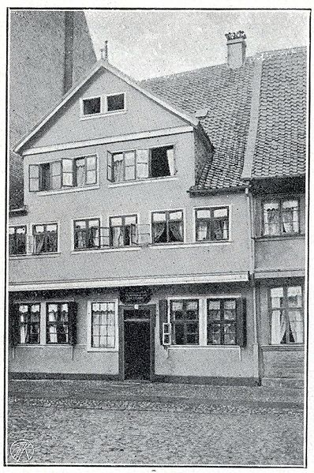
Дед Гаусса был бедным крестьянином, отец — садовником
В три года он умел читать и писать, даже исправлял счётные ошибки отца. Согласно легенде, школьный учитель математики, чтобы занять детей на долгое время, предложил им сосчитать сумму чисел от 1 до 100. Юный Гаусс заметил, что попарные суммы с противоположных концов одинаковы: 1+100=101, 2+99=101 и т. д., и мгновенно получил результат .

Slide 4
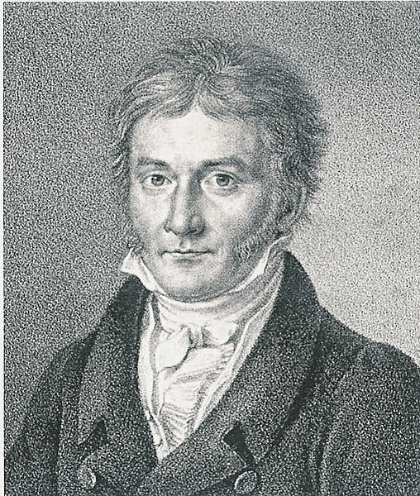
Свободно владея множеством языков, Гаусс некоторое время колебался в выборе между филологией и математикой, но предпочёл последнюю. Он очень любил латинский язык и значительную часть своих трудов написал на латыни; любил английскую, французскую и русскую литературу. В возрасте 62 лет Гаусс начал изучать русский язык, чтобы ознакомиться с трудами Лобачевского, и вполне преуспел в этом деле.

Slide 5
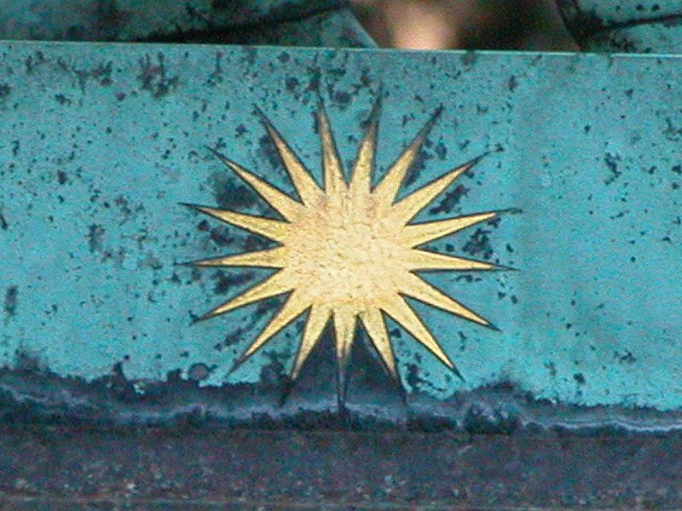
1796 год: Гаусс доказал возможность построения с помощью циркуля и линейки правильного семнадцатиугольника. Более того, он разрешил проблему построения правильных многоугольников до конца и нашёл критерий возможности построения правильного n-угольника с помощью циркуля и линейки.Этим открытием
Гаусс очень дорожил
и завещал изобразить
на его могиле правильный
17-угольник, вписанный в
круг.

Slide 6
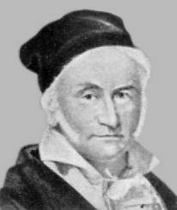
1798 год: закончен шедевр «Арифметические исследования»
В этом труде подробно излагается теория сравнений в современных (введенных им) обозначениях, решаются сравнения произвольного порядка, глубоко исследуются квадратичные формы, комплексные корни из единицы используются для построения правильных n-угольников, изложены свойства квадратичных вычетов, приведено его доказательство квадратичного закона взаимности и т. д. Гаусс любил говорить, что математика — царица наук, а теория чисел — царица математики.

Slide 7
В своей докторской Гаусс впервые доказал основную теорему алгебры. До Гаусса было много попыток это доказать, наиболее близко к цели подошёл Д'Аламбер. Гаусс неоднократно возвращался к этой теореме и дал 4 различных доказательства её.

Slide 8
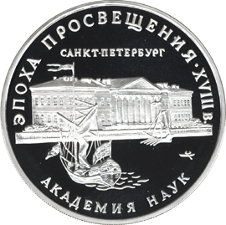
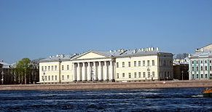
1801 год: избирается членом-корреспондентом Петербургской Академии наук, а в 1824 год: избирается иностранным членом Петербургской Академии наук.

Slide 9
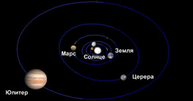
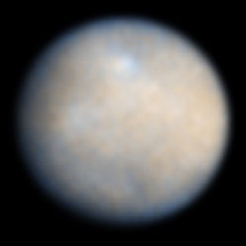
После 1801 года Гаусс, не порывая с теорией чисел, расширил круг своих интересов, включив в него и естественные науки. Катализатором послужило открытие малой планеты Церера (1801), вскоре после наблюдений потерянной. 24-летний Гаусс проделал (за несколько часов) сложнейшие вычисления по новому, открытому им же методу, и указал место, где искать беглянку; там она, к общему восторгу, и была вскоре обнаружена.

Slide 10
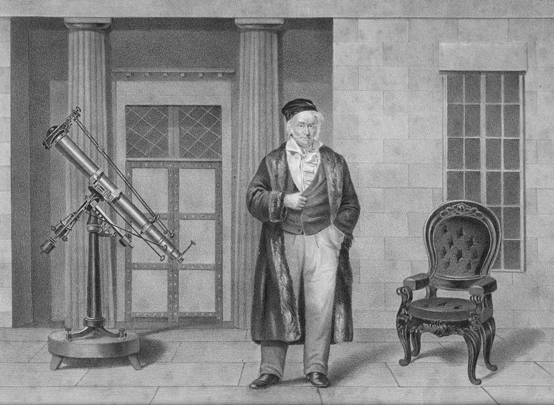
1809 год: новый шедевр, «Теория движения небесных тел». Изложена каноническая теория учёта возмущений орбит

Slide 11
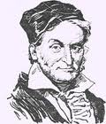
1821 год: в связи с работами по геодезии Гаусс начинает исторический цикл работ по теории поверхностей. В науку входит «гауссова кривизна». Положено начало дифференциальной геометрии. Именно результаты Гаусса вдохновили Римана на его классическую диссертацию о «римановой геометрии».

Slide 12
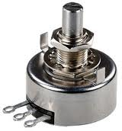
Итогом изысканий Гаусса была работа «Исследования относительно кривых поверхностей» (1822). В ней свободно используются общие криволинейные координаты на поверхности. Гаусс далеко развил метод конформного отображения, которое в картографии сохраняет углы (но искажает расстояния); оно применяется также в аэрогидродинамике и электростатике.

Slide 13
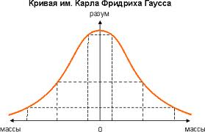
1825 год: открывает гауссовы комплексные целые числа, строит для них теорию делимости и сравнений. Успешно применяет их для решения сравнений высоких степеней.
1832 год: «Теория биквадратичных вычетов»

Slide 14
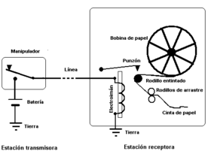
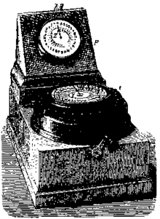
1833 год: Гаусс изобретает электрический телеграф и (вместе с Вебером)
строит его действующую модель.

Slide 15
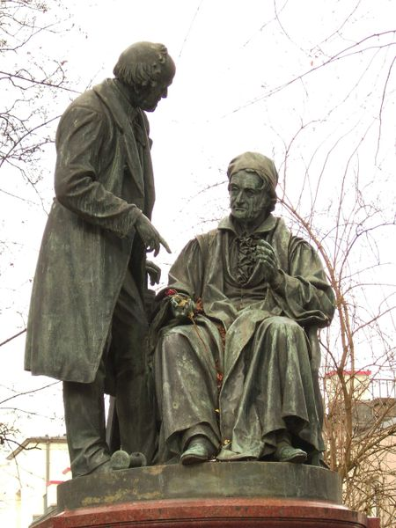
Современники вспоминают Гаусса как жизнерадостного, дружелюбного человека, с отличным чувством юмора.
В 1805 Гаусс женился на Иоганне Остгоф. У них было трое детей
В четвёртую годовщину свадьбы умирает Иоганна, вскоре после рождения третьего ребёнка. В Германии разруха и анархия. Это самые тяжёлые годы для Гаусса.
Это самые тяжёлые годы для Гаусса.
1810 год: новая женитьба, на Минне Вальдек, подруге Иоганны. Число детей Гаусса вскоре увеличивается до шести. В1831 г. умирает вторая жена, у Гаусса

Slide 16
